Slide 1
Programarea avansată
(Limbajul Python)
Tema: Şiruri de caractere
Borozan Olesea, lector universitar, DIIS

Slide 2
Conținutul prelegerii
Şiruri de caractere
Operatiile asupra sirurilor
Accesele la elementele sirurilor, indexarea
Identificarea tipului de date
Conversia datelor
Funcţiile Python input() & print()

Slide 3
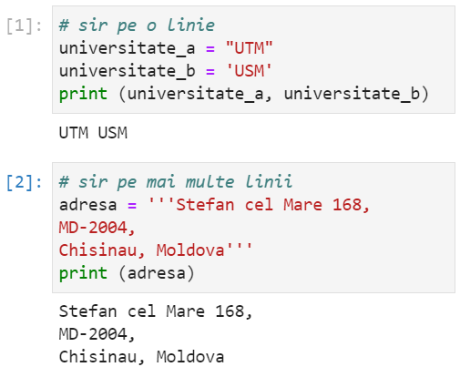
Şiruri de caractere
Acest tip de date mai poartă şi numele de string şi este folosit pentru a păstra caractere, cuvinte sau propoziţii.
Valorile acestui tip pot fi scrise între ghilimele simple ('') sau duble (""). Este cunoscut ca tipul str.
La fel, putem folosi, trei ghilimele ("'Text mare"').

Slide 4
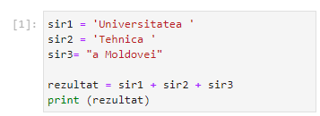
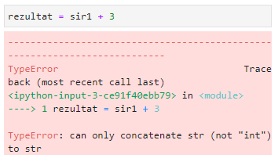
Operatiile asupra sirurilor
Operatiile aritmetice de adunare si inmultire sunt posibile asupra sirurilor de caractere.
Operatorul + se foloseste pentru unirea sau concatenarea a mai multor siruri de caractere.
Obligatoriu la operatorul + doar siruri de caractere.

Slide 5
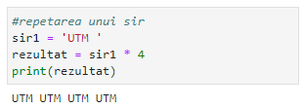
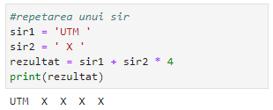
Operatiile asupra sirurilor
Operatorul *

Slide 6
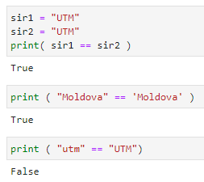
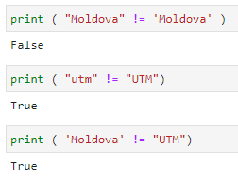
Operatiile asupra sirurilor
Operatori de comparare sunt ‘==‘ si diferit ‘!=’ .

Slide 7
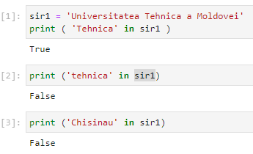
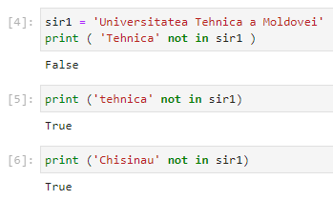
Operatiile asupra sirurilor
Operatorii in , not in

Slide 8
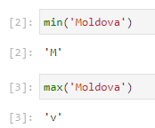
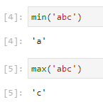
Operatiile asupra sirurilor
Functia len(s)
Functia min(s)
Funcia max(s)
Nota: Toate literle mari vor fi considerate mai mici decat orice litara mica.

Slide 9
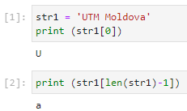
Accesele la elementele sirurilor, indexarea
Putem obtine orice caracter dintr-un sir de caractere folosind indexul specificat in paranteze patrate. sir1[index]
U | T | M |  | M | o | l | d | o | v | a
0 | 1 | 2 | 3 | 4 | 5 | 6 | 7 | 8 | 9 | 10

Slide 10
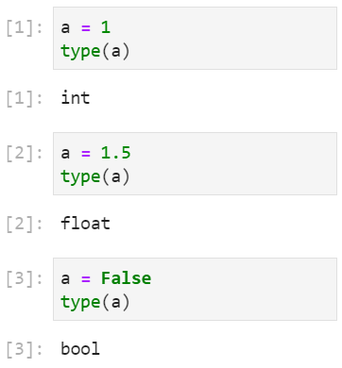
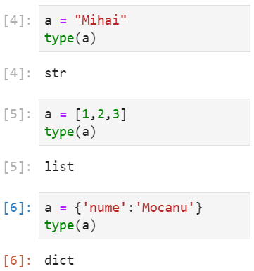
Identificarea tipului de date
Identificăm tipul variabilei cu ajutorul funcţiei type()

Slide 11
Conversia datelor
Conversia in şir de caractere (string): str()
Conversia in numdr intreg: int()
Conversia in numar cu punct flotant (numere zecimale): float()
Conversia in tip boolean: bool()

Slide 12
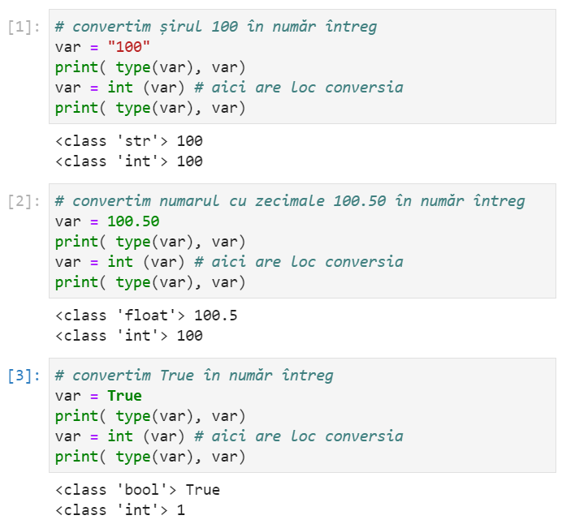
Conversia unui string, a unui numar cu punct şi a unui boolean în numar întreg:

Slide 13
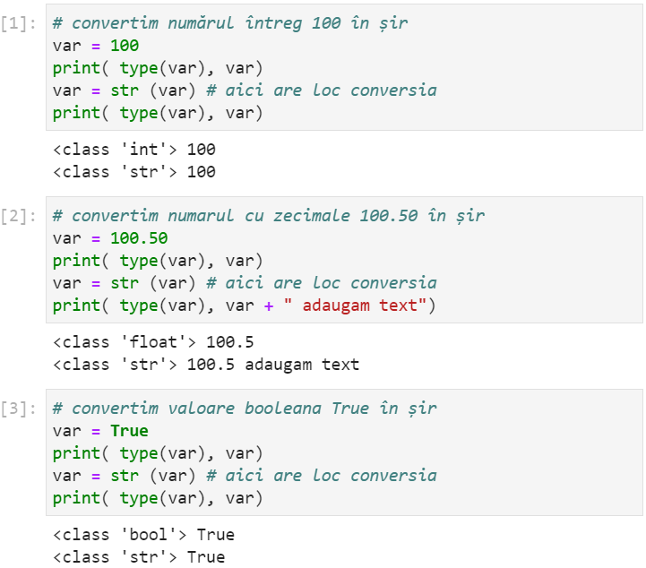
Transformarea numarului întreg, zecimal sau boolean în şir:

Slide 14
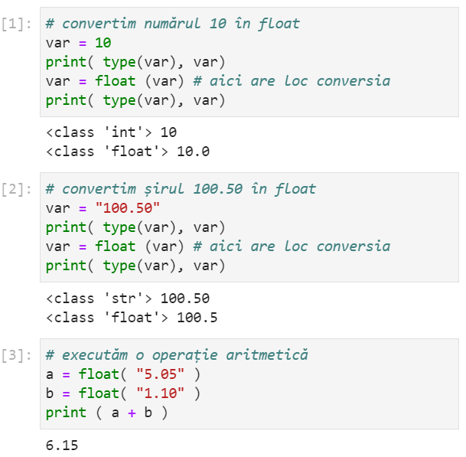
Conversia numarului întreg, a unui string şi a unui boolean în numar cu punctul flotant:

Slide 15
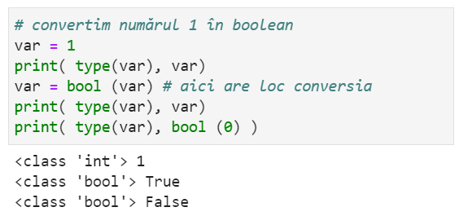
Conversia numarului întreg, real sau şir în boolean:

Slide 16
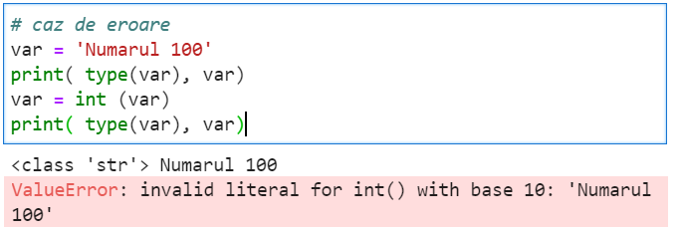
Sunt cazuri în care conversia nu este posibilă:

Slide 17
Funcţiile Python input() & print()
input ()
print ()

Slide 18
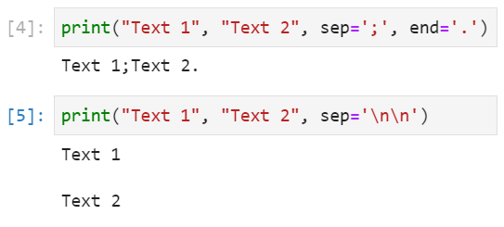
Funcţia Print
Funcţia print, este o funcţie predefinită a limbajului Python, folosită, pentru afisarea informaţiei. Parametrii funcţiei:
print(valori, ..., sep=' ', end='\n’, file=sys.stdout, flush=False)

Slide 19
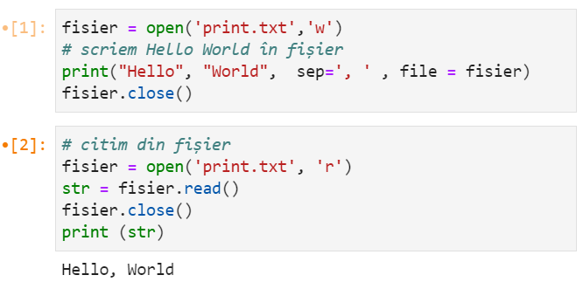
file=sys.stdout, flush=False)

Slide 20
Funcţia Input
Pentru ca un program Python să solicite utilizatorului să introducă o valoare, folosim funcţia input()
Această funcţie determină o întrerupere în programul curent, pînă cînd utilizatorul va întroduce caractere de la tastatură şi apasă tasta Enter
Sintaxa funcţiei este precum:
Instrucţiunea de mai sus (input + asignare):
Afisează mesajul ’Introduceţi Textul’
Apoi aşteaptă o intrare din partea utilizatorului urmată de ‘Enter’
Intrarea utilizatorului este apoi stocată în variabila text

Slide 21
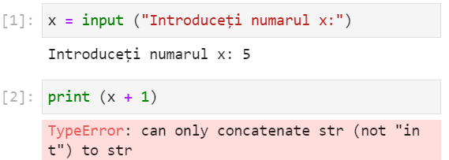
Funcţia input() returnează, întotdeauna un şir de caractere (string), chiar dacă utilizatorul întroduce un număr.
Eroare la executarea unei operaţii:

